Slide 1




Curso Introducción
NET 6.0 – CLASE 8

Slide 2
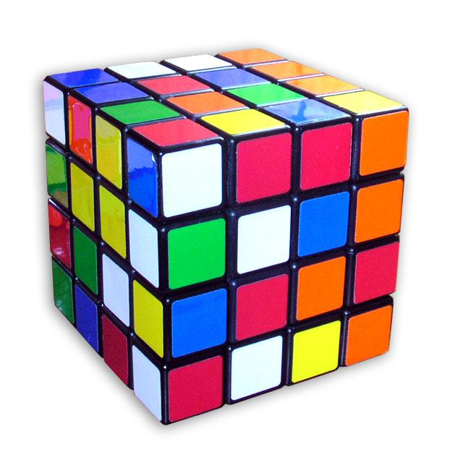
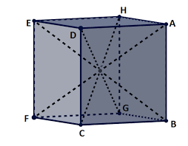
Arrays - Matrices
Es un conjunto finito y ordenado de datos homogéneos a los que se acceden mediante el índice de la matriz. Las matrices pueden ser de distintas dimensiones.
Vector: de una dimensión
Matriz: dos dimensiones
Matriz multidimensional: “n” dimensiones

Slide 3
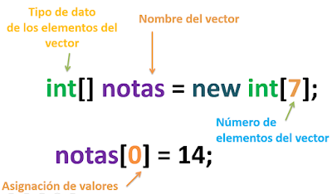
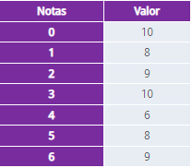
Matrices Unidimensionales - Vector

Slide 4
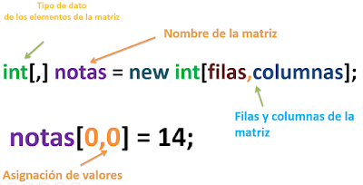
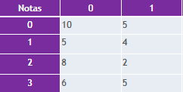
Matrices - Multidimensionales

Slide 5
¡Muchas gracias!

